Slide 1
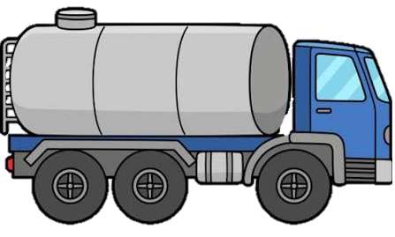

UMECTAÇÃO – ESTRUTURAS E ACESSOS
💧
🛣️
💧
Frota Atual
2
Volume Utilizado
330 mil L/dia
Perímetro Crítico:
30 km
Frota Necessária
5
Volume Necessário
660 mil L/dia
Performance
DIAGNÓSTICOS
FROTA
Atual
Atual
Necessário
40%
10.000 L
1 unidade
330 mil L/dia
10.000 L
4 unidades
Meta
20.000 L
1 unidade
100%
20.000 L
1 unidade
660 mil L/dia
+3 Caminhões 10.000 L
ROTAS
RISCOS
Dique de Segurança
⚙ TAC:
🏠Comunidade Saúde:
15 Km
⏱️40 min
1x🚛 10 mil L
Multas e suspensão da operação.
Denúncias e exposição a particulado.
Acesso Principal
6 km
⏱️51 min
1x 🚛 20 mil L
🟥 Risco Alto
DRM
OPERAÇÃO
PLANO DE AÇÃO
6,5 km
⏱️45 min
2x 🚛 10 mil L
• Priorizar atendimento do Perímetro Crítico (30 km).
• Direcionar caminhões para acessos com maior fluxo operacional.
• Reforçar a frota para atingir 660 mil L/dia.
• Monitorar diariamente indicadores de poeira e produtividade.
Cimentação
2,5 km
⏱️32 min
1x 🚛 10 mil L

